Slide 1
מבני נתונים ואלגירותמים 2 תירגול: Skip List
Based on: Introduction to Algorithms
by Cormen, Leiserson, Rivest, and Stein

Slide 2
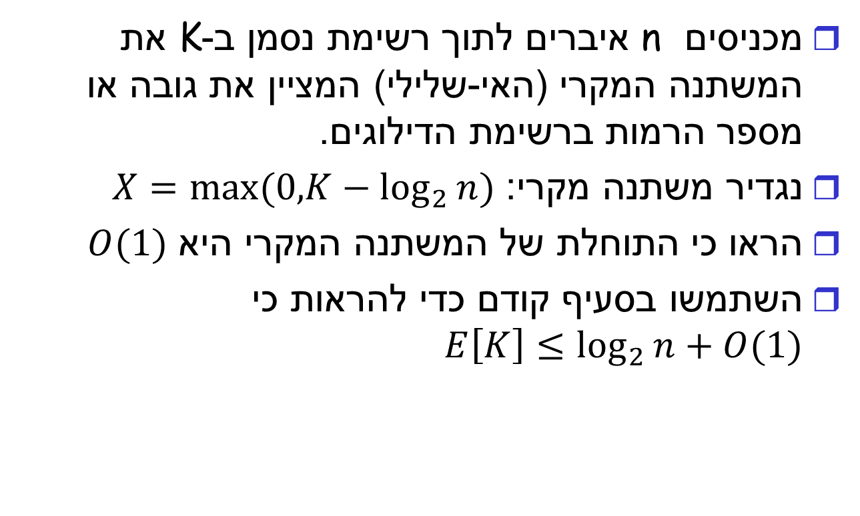
דוגמא 1
מכניסים n איברים לתוך רשימת נסמן ב-K את המשתנה המקרי (האי-שלילי) המציין את גובה או מספר הרמות ברשימת הדילוגים.
נגדיר משתנה מקרי: $X=max⁡(0,K−\log_{2}{n)}$
הראו כי התוחלת של המשתנה המקרי היא $O(1)$
השתמשו בסעיף קודם כדי להראות כי $E\left[K\right]≤\log_{2}{n+O(1)}$

Slide 3
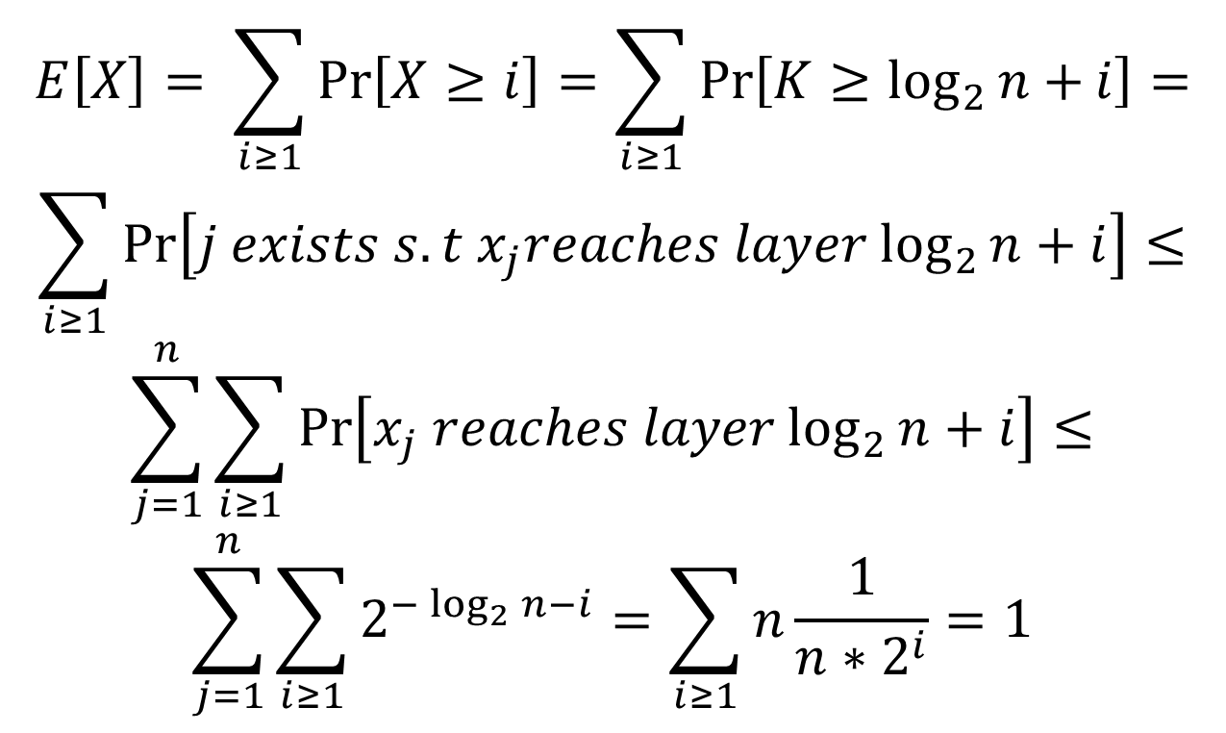
פתרון סעיף א
$$E\left[X\right]= \sum_{i≥1}{\operatorname{Pr}\left[X≥i\right]=\sum_{i≥1}{\operatorname{Pr}\left[K≥\log_{2}{n+}i\right]=}}$$
$$\sum_{i≥1}{\operatorname{Pr}\left[j exists s.t x_{j}reaches layer\log_{2}{n+i}\right]≤}$$
$$\sum_{j=1}^{n}{\sum_{i≥1}{\operatorname{Pr}\left[x_{j} reaches layer\log_{2}{n+i}\right]≤}}$$
$$\sum_{j=1}^{n}{\sum_{i≥1}{2^{−\log_{2}{n}−i}=\sum_{i≥1}{n\frac{1}{n∗2^{i}}=1}}}$$

Slide 4

פתרון סעיף ב
שימוש ישיר בתכונות התוחלת נותן כי:
$$E\left[K\right]=E[\log_{2}{n+(K−\log_{2}{n)]≤\log_{2}{n+E[X] }}}$$
וע"י הצבה של התוצאה מהסעיף הקודם נקבל את המבוקש.

Slide 5
מבני נתונים ואלגירותמים 2 תירגול: Treaps
Based on: Introduction to Algorithms
by Cormen, Leiserson, Rivest, and Stein

Slide 6
דוגמא 1
פעולת TREAP-INSERT מבצעת חיפוש ולאחר מכן רצף של סיבובים. למרות שחיפוש וסיבובים הם בעלי זמן ריצה אסימפטוטי זהה, יש להם עלויות שונות בפועל. חיפוש קורא מידע מהTreap מבלי לשנות אותו, בעוד שסיבוב משנה את מצביעי ההורה והילד בתוך הTreap ברוב המחשבים, פעולות קריאה הן מהירות בהרבה מפעולות כתיבה. לכן נרצה שTREAP-INSERT יבצע כמה שפחות סיבובים. נראה כי מספר הסיבובים הצפוי מוגבל בקבוע.
כדי להראות תכונה זו, נזדקק לכמה הגדרות. עמוד השדרה השמאלי של עץ חיפוש בינארי T הוא הנתיב שמתחיל בשורש ומגיע לפריט עם המפתח הקטן ביותר. במילים אחרות, עמוד השדרה השמאלי הוא הנתיב המקסימלי מהשורש שמורכב רק מקצוות שמאליים. באופן סימטרי, עמוד השדרה הימני של T הוא הנתיב המקסימלי מהשורש שמורכב רק מקצוות ימניים. אורך עמוד השדרה הוא מספר הצמתים שהוא מכיל.

Slide 7
דוגמא 1
נתבונן ב- Treap T מיד לאחר שהוכנסx באמצעות הפעולהTREAP-INSERT . נניח ש-C הוא אורך עמוד השדרה הימני של תת-העץ השמאלי של x. ו-D הוא אורך עמוד השדרה השמאלי של תת-העץ הימני של x . הוכח שמספר הסיבובים הכולל שבוצע במהלך ההכנסה שלx שווה ל-C+D.

Slide 8
פתרון
נוכיח את הטענה באינדוקציה:
מקרה בסיס: עבור TREAP בעל קודקוד y נכניס את הקודקוד x ונגלגל. כעת גלגלנו פעם אחת וגובה תת העץ הימני או השמאלי הוא 1 ולכן זהו סכום עמודי השדרה כמספר הגלגולים.

Slide 9
פתרון
צעד האינודקציה: נניח כי הטענה נכונה עבור k גלגולים ונוכיח כי היא נכונה עבור k+1.
אנו יודעים שלפי הנחת האינדוקציה C+D=k. נניח כי x הוא הבן השמאלי של y. לאחר ביצוע גלגול ימני y הופך להיות הבן הימני של x והבן הימני הקודם של x הופך להיות הבן השמאלי של y. לכן עמוד השדרה הימני של x גדל ב1. מצד שני עמוד השדרה השמאלי של x לא השתנה כי הגלגול לא השפיע על תת העץ השמאלי של x. בסה"כ הראנו כי C+D=k+1 וסיימנו.
הערה:המקרה השני סימטרי

Slide 10
מבני נתונים ואלגירותמים 2 תירגול: Fast Fourie Transfor
Based on: Introduction to Algorithms
by Cormen, Leiserson, Rivest, and Stein

Slide 11
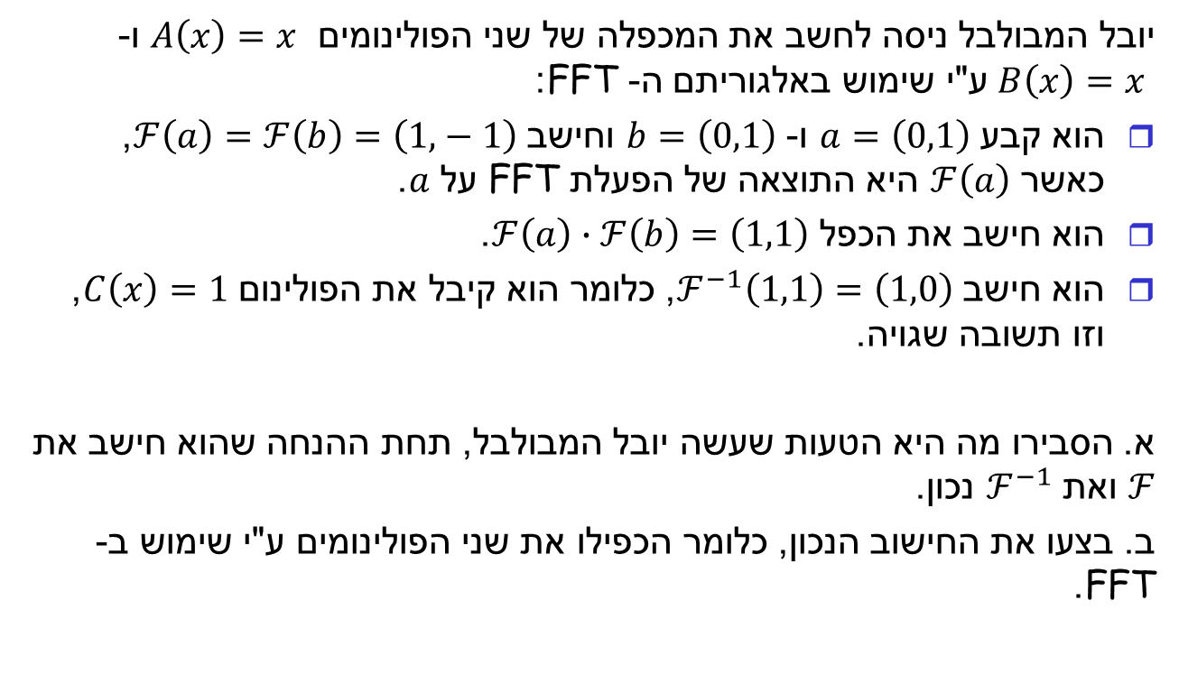
דוגמא 1
יובל המבולבל ניסה לחשב את המכפלה של שני הפולינומים $A\left(x\right)=x$ ו- $B\left(x\right)=x$ ע"י שימוש באלגוריתם ה- FFT:
הוא קבע $a=\left(0,1\right)$ ו- $b=\left(0,1\right)$ וחישב $ℱ\left(a\right)=ℱ\left(b\right)=\left(1,−1\right)$, כאשר $ℱ\left(a\right)$ היא התוצאה של הפעלת FFT על $a$.
הוא חישב את הכפל $ℱ\left(a\right)∙ℱ\left(b\right)=\left(1,1\right)$.
הוא חישב $ℱ^{−1}\left(1,1\right)=\left(1,0\right)$, כלומר הוא קיבל את הפולינום $C\left(x\right)=1$, וזו תשובה שגויה.
א. הסבירו מה היא הטעות שעשה יובל המבולבל, תחת ההנחה שהוא חישב את $ℱ$ ואת $ℱ^{−1}$ נכון.
ב. בצעו את החישוב הנכון, כלומר הכפילו את שני הפולינומים ע"י שימוש ב- FFT.

Slide 12
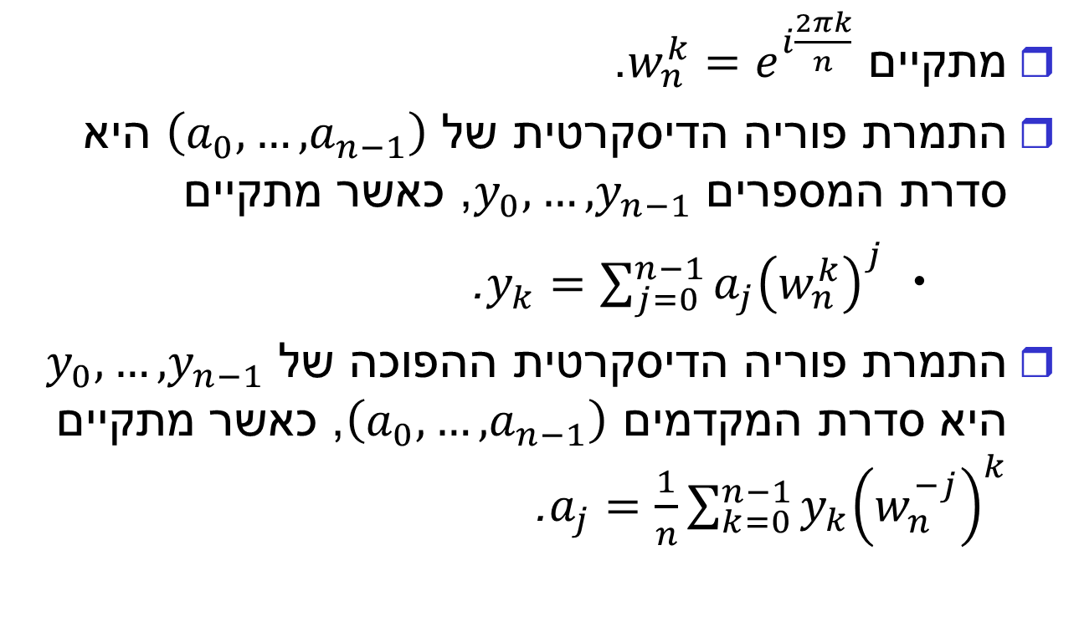
תזכורת
מתקיים $w_{n}^{k}=e^{i\frac{2πk}{n}}$.
התמרת פוריה הדיסקרטית של $\left(a_{0},…,a_{n−1}\right)$ היא סדרת המספרים $y_{0},…,y_{n−1}$, כאשר מתקיים
$y_{k}=\sum_{j=0}^{n−1}{a_{j}{\left(w_{n}^{k}\right)}^{j}}$.
התמרת פוריה הדיסקרטית ההפוכה של $y_{0},…,y_{n−1}$ היא סדרת המקדמים $\left(a_{0},…,a_{n−1}\right)$, כאשר מתקיים $a_{j}=\frac{1}{n}\sum_{k=0}^{n−1}{y_{k}{\left(w_{n}^{−j}\right)}^{k}}$.

Slide 13
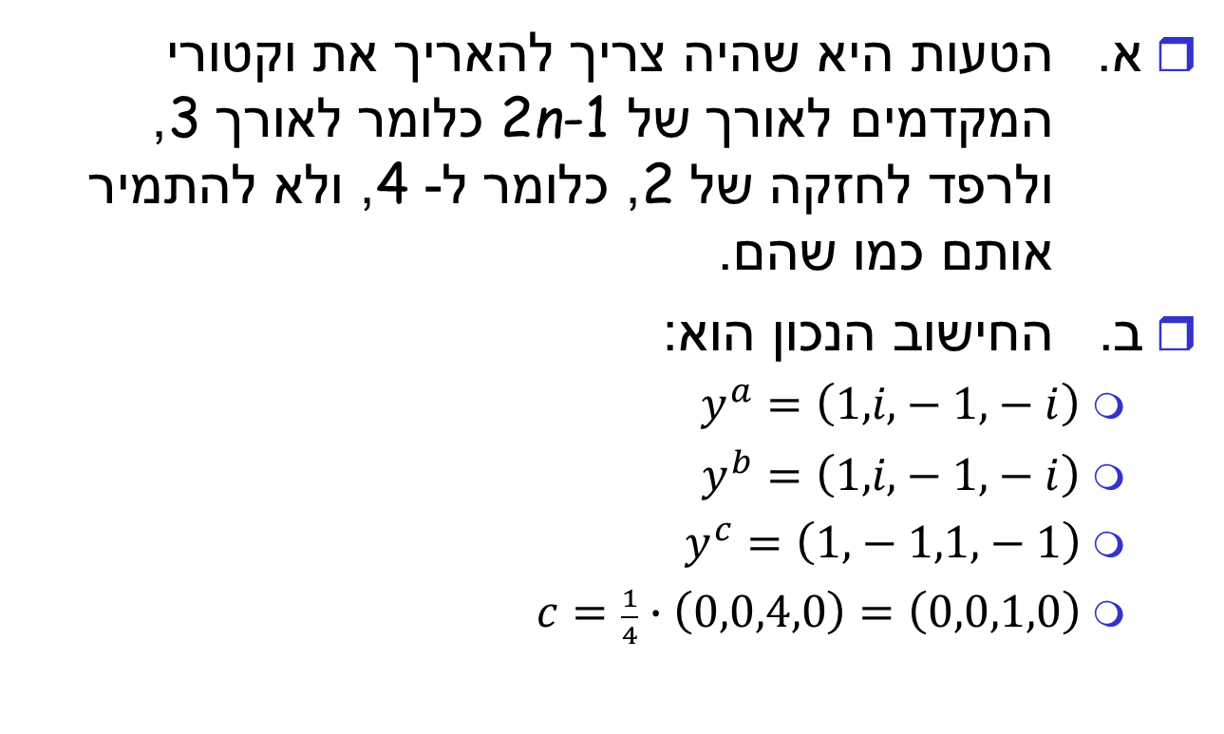
פתרון
א. הטעות היא שהיה צריך להאריך את וקטורי המקדמים לאורך של2n-1 כלומר לאורך 3, ולרפד לחזקה של 2, כלומר ל- 4, ולא להתמיר אותם כמו שהם.
ב. החישוב הנכון הוא:
$y^{a}=\left(1,i,−1,−i\right)$
$y^{b}=\left(1,i,−1,−i\right)$
$y^{c}=\left(1,−1,1,−1\right)$
$c=\frac{1}{4}∙\left(0,0,4,0\right)=\left(0,0,1,0\right)$

Slide 14
דוגמא 2
הראו איך להכפיל שני פולינומים ax + b, cx + d ע"י שימוש ב3 הכפלות.
פתרון:
כל מקדם הינו הכפלה כלומר – ac,bd,(bc+ad)

Slide 15
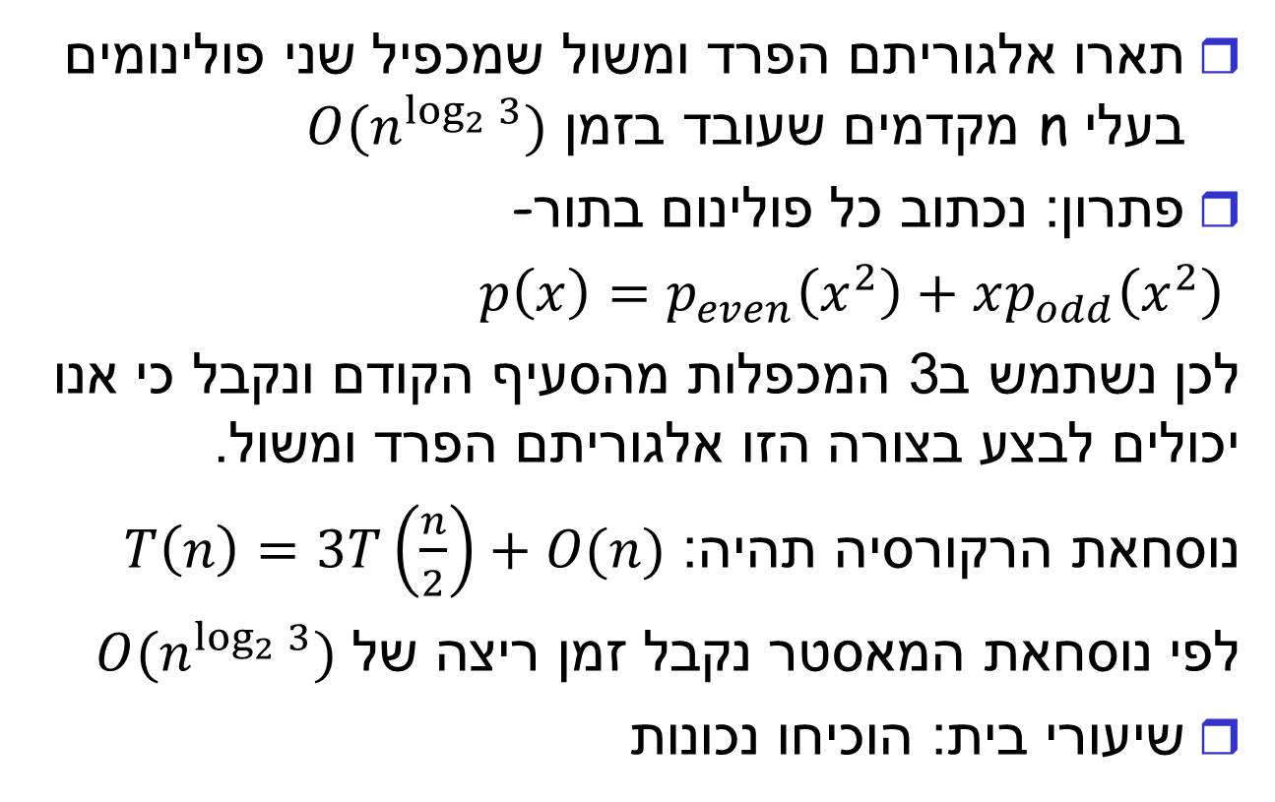
דוגמא 2
תארו אלגוריתם הפרד ומשול שמכפיל שני פולינומים בעלי n מקדמים שעובד בזמן $O(n^{\log_{2}{3}})$
פתרון: נכתוב כל פולינום בתור-
$p\left(x\right)=p_{even}\left(x^{2}\right)+xp_{odd}\left(x^{2}\right)$
לכן נשתמש ב3 המכפלות מהסעיף הקודם ונקבל כי אנו יכולים לבצע בצורה הזו אלגוריתם הפרד ומשול.
נוסחאת הרקורסיה תהיה: $T\left(n\right)=3T\left(\frac{n}{2}\right)+O(n)$
לפי נוסחאת המאסטר נקבל זמן ריצה של $O(n^{\log_{2}{3}})$
שיעורי בית: הוכיחו נכונות

